Slide 1
Chapter 04 전문가처럼 보정하는 이미지 보정법과 필터
포토샵&일러스트레이터 CC 2019
** 이 문서는 나눔고딕 서체로 작성되었습니다. 서체가 없는 경우 글꼴 누락이 있을 수 있습니다.

Slide 2
LESSON 01. 전문가처럼 보정하기 : Adjustments 메뉴를 활용하는 다양한 방법
Adjustments 종류
조정 레이어 사용하기
[한눈에 실습] 1초 만에 자동으로 색상 보정하기
[간단 실습] 흑백 이미지 만들기
[간단 실습] 특정 톤으로 보정하기
이미지를 선명하게 만들기
[간단 실습] Brightness/Contrast로 밝기와 대비를 빠르게 조절하기
[간단 실습] Levels로 명도 조절하기
[간단 실습] Curves로 선명도가 떨어지는 이미지 보정하기

Slide 3
[간단 실습] Shadows/Highlights로 역광 이미지 보정하기
[간단 실습] Exposure로 카메라 노출 조정 보완하기
[간단 실습] Hue/Saturation으로 색조, 채도, 명도를 한 번에 조절하기
[간단 실습] Color Balance로 색상 조절하기
[간단 실습] Photo Filter로 다양한 필터 효과 내기
[간단 실습] Selective Color로 특정 색상만 보정하기
[간단 실습] Replace Color를 이용해 옷 색상 바꾸기
[간단 실습] Posterize로 포스터 느낌 내기
[간단 실습] Threshold로 이미지 단순화하기
[간단 실습] Invert로 이미지 반전시키기
[간단 실습] Gradient Map으로 이미지에 그레이디언트 색상 입히기

Slide 4
LESSON 02. 프로 사진가처럼 이미지 보정하기 : Camera Raw 활용하기
Camera Raw 기본 화면 살펴보기
[간단 실습] Camera Raw로 노출과 색상 보정하기
LESSON 03. 인물 사진 필수 보정법 다섯 가지 : 꼭 알아두어야 할 SNS 사진 보정법
[간단 실습] 인물 사진 필수 보정법 ① 다리를 더 길게 만들기
[간단 실습] 인물 사진 필수 보정법 ② 화이트 밸런스를 맞춰 색감 보정하기
[간단 실습] 인물 사진 필수 보정법 ③ 점과 잡티 제거하기
[간단 실습] 인물 사진 필수 보정법 ④ S라인 몸매 보정하기
[간단 실습] 인물 사진 필수 보정법 ⑤ 인물의 경게선을 살려 선명하게 보정하기

Slide 5
LESSON 04. 풍경 사진 필수 보정법 세 가지 : 2% 부족한 사진을 멋지게 완성하기
[간단 실습] 사진 필수 보정법 ① 명암 조절하기
[간단 실습] 사진 필수 보정법 ② 선명도 조절하기
[간단 실습] 사진 필수 보정법 ③ 원하는 색상 강조하기
LESSON 05. 필터가 만드는 환상의 세계 : [Filter] 메뉴 알아보기
한 눈에 보는 필터의 모든 효과
다양한 필터 효과 갤러리

Slide 6
LESSON 01 전문가처럼 보정하기
[Adjustments] 메뉴를 활용하는 다양한 방법

Slide 7
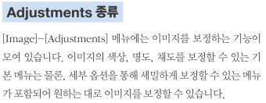
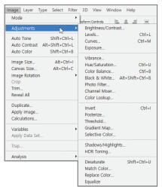
LESSON 01 전문가처럼 보정하기

Slide 8
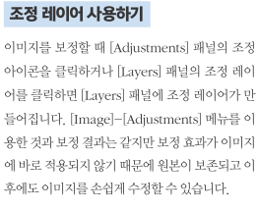
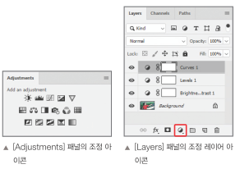
LESSON 01 전문가처럼 보정하기

Slide 9
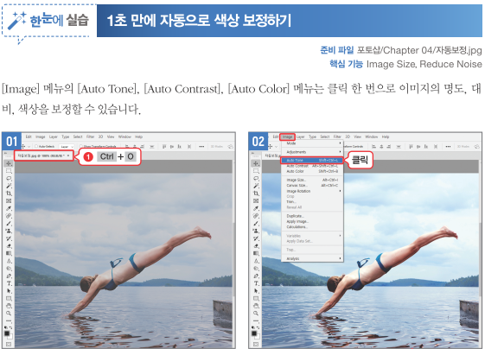
LESSON 01 전문가처럼 보정하기
※ 교재의 상세 과정을 참고하여 실습을 진행합니다.

Slide 10
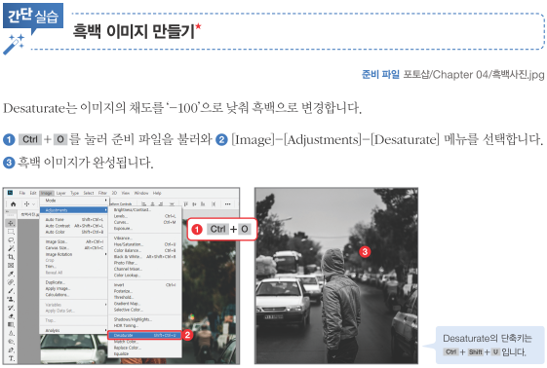
LESSON 01 전문가처럼 보정하기
※ 교재의 상세 과정을 참고하여 실습을 진행합니다.

Slide 11
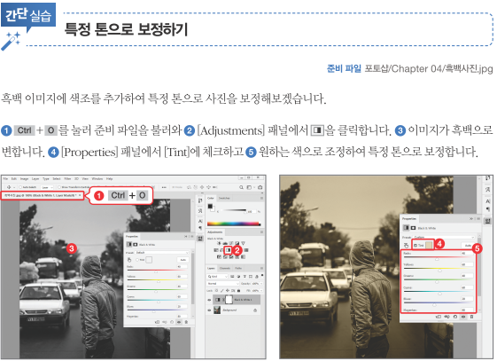
LESSON 01 전문가처럼 보정하기
※ 교재의 상세 과정을 참고하여 실습을 진행합니다.

Slide 12
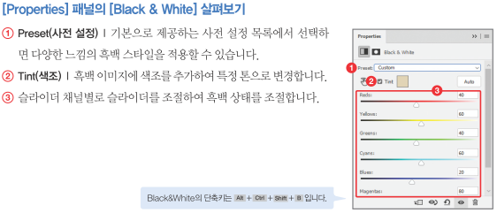
LESSON 01 전문가처럼 보정하기

Slide 13
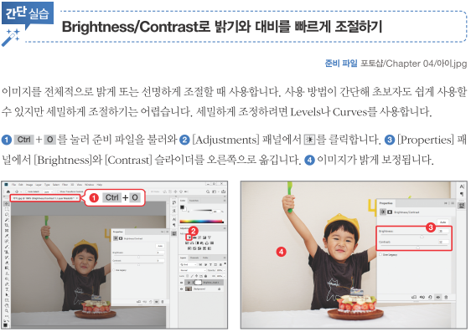
LESSON 01 전문가처럼 보정하기
※ 교재의 상세 과정을 참고하여 실습을 진행합니다.

Slide 14
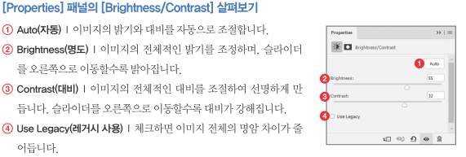
LESSON 01 전문가처럼 보정하기

Slide 15
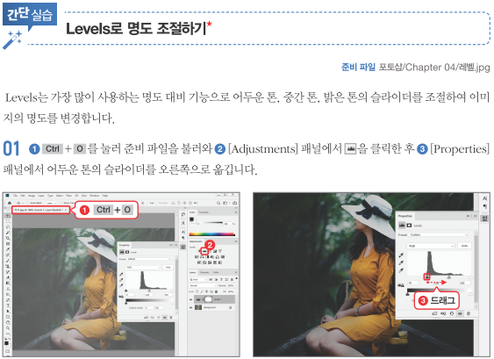
LESSON 01 전문가처럼 보정하기
※ 교재의 상세 과정을 참고하여 실습을 진행합니다.

Slide 16
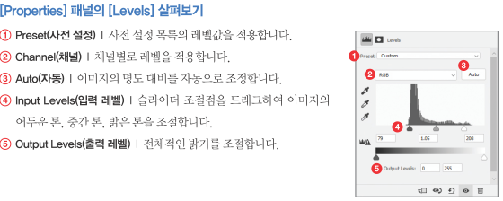
LESSON 01 전문가처럼 보정하기

Slide 17
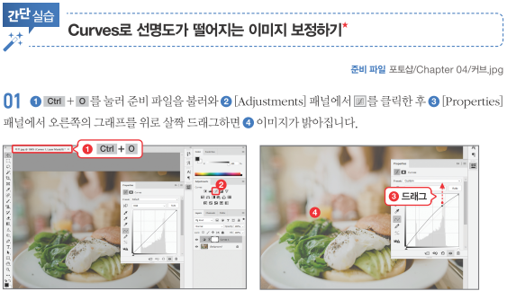
LESSON 01 전문가처럼 보정하기

Slide 18
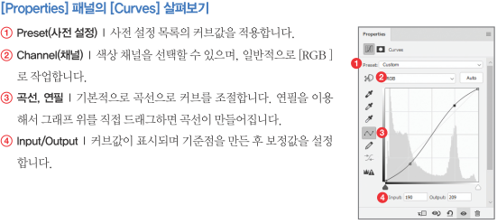
LESSON 01 전문가처럼 보정하기

Slide 19
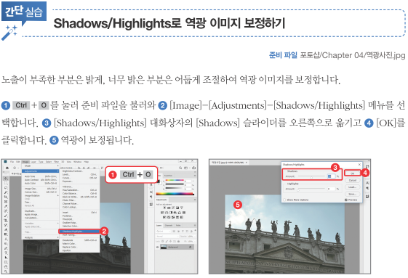
LESSON 01 전문가처럼 보정하기
※ 교재의 상세 과정을 참고하여 실습을 진행합니다.

Slide 20
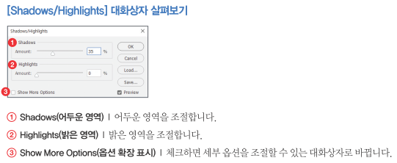
LESSON 01 전문가처럼 보정하기

Slide 21
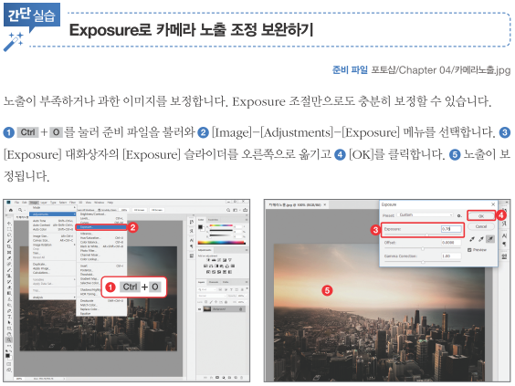
LESSON 01 전문가처럼 보정하기

Slide 22

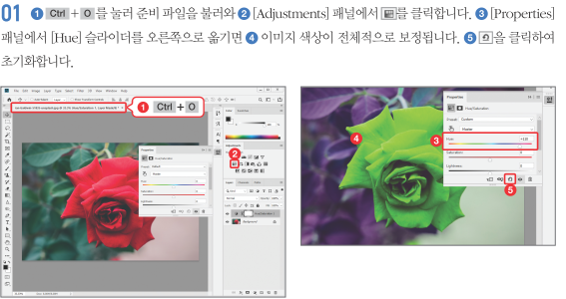
LESSON 01 전문가처럼 보정하기

Slide 23
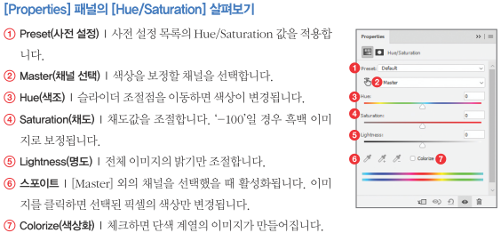
LESSON 01 전문가처럼 보정하기

Slide 24
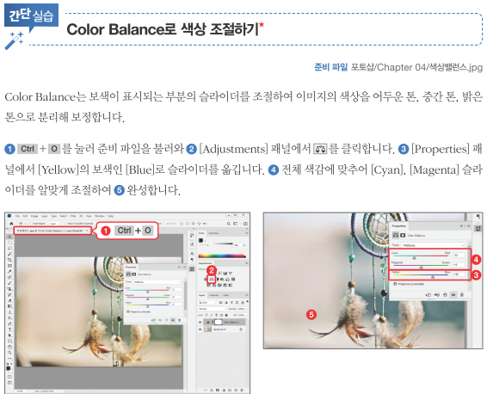
LESSON 01 전문가처럼 보정하기
※ 교재의 상세 과정을 참고하여 실습을 진행합니다.

Slide 25
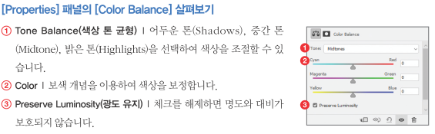
LESSON 01 전문가처럼 보정하기

Slide 26
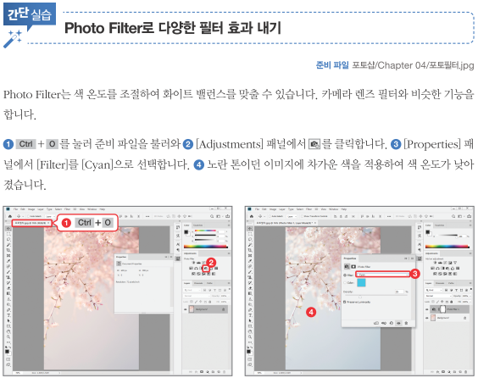
LESSON 01 전문가처럼 보정하기
※ 교재의 상세 과정을 참고하여 실습을 진행합니다.

Slide 27
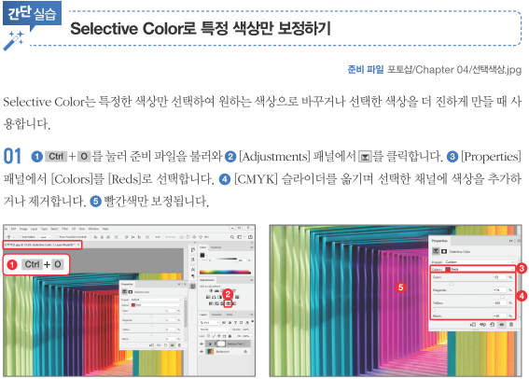
LESSON 01 전문가처럼 보정하기

Slide 28
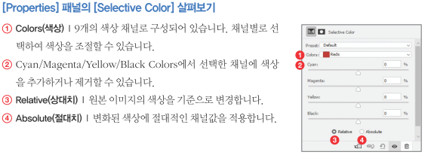
LESSON 01 전문가처럼 보정하기

Slide 29
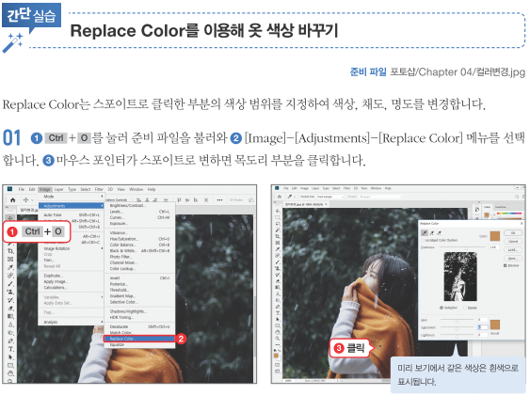
LESSON 01 전문가처럼 보정하기
※ 교재의 상세 과정을 참고하여 실습을 진행합니다.

Slide 30
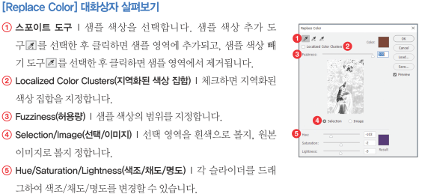
LESSON 01 전문가처럼 보정하기

Slide 31
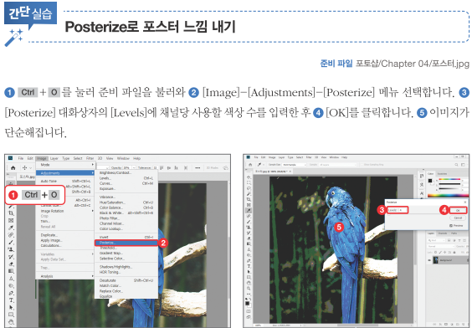
LESSON 01 전문가처럼 보정하기

Slide 32
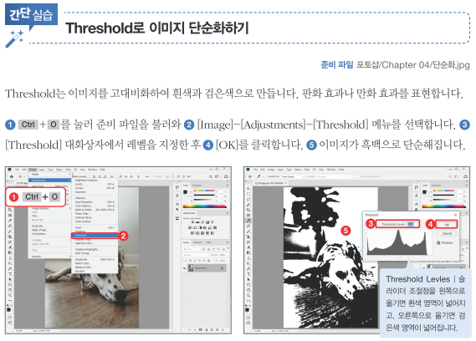
LESSON 01 전문가처럼 보정하기
※ 교재의 상세 과정을 참고하여 실습을 진행합니다.

Slide 33
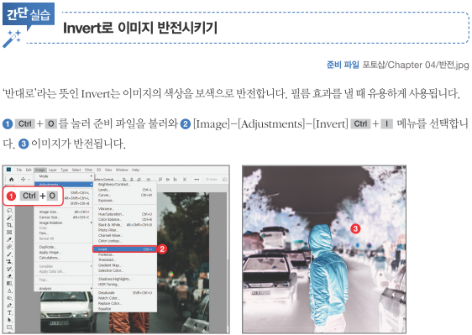
LESSON 01 전문가처럼 보정하기
※ 교재의 상세 과정을 참고하여 실습을 진행합니다.

Slide 34
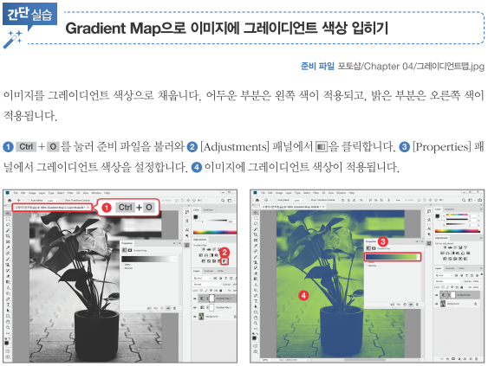
LESSON 01 전문가처럼 보정하기
※ 교재의 상세 과정을 참고하여 실습을 진행합니다.

Slide 35
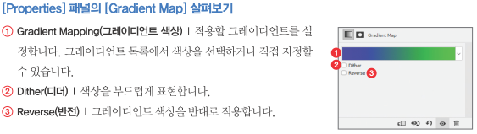
LESSON 01 전문가처럼 보정하기

Slide 36
LESSON 02 프로 사진가처럼 이미지 보정하기
Camera Raw 활용하기

Slide 37

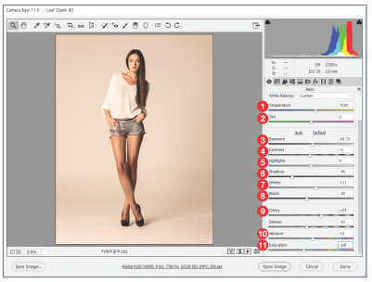
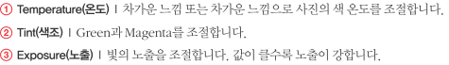
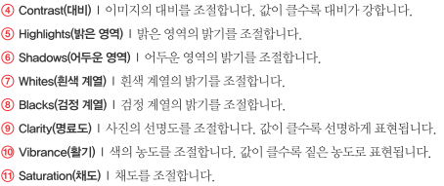
LESSON 02 프로 사진가처럼 이미지 보정하기

Slide 38
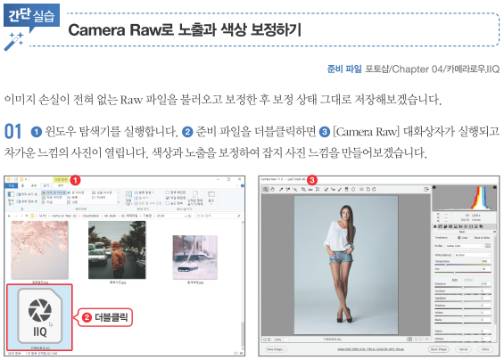
LESSON 02 프로 사진가처럼 이미지 보정하기
※ 교재의 상세 과정을 참고하여 실습을 진행합니다.

Slide 39
LESSON 03 인물 사진 필수 보정법 다섯 가지
꼭 알아두어야 할 SNS 사진 보정법

Slide 40
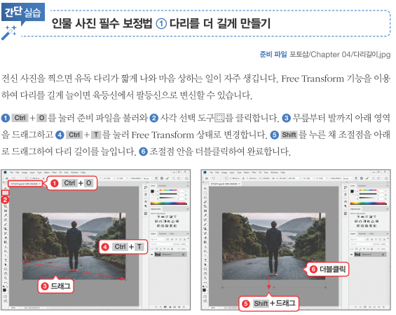
LESSON 03 인물 사진 필수 보정법 다섯 가지

Slide 41

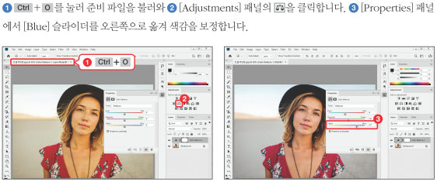
LESSON 03 인물 사진 필수 보정법 다섯 가지
※ 교재의 상세 과정을 참고하여 실습을 진행합니다.

Slide 42

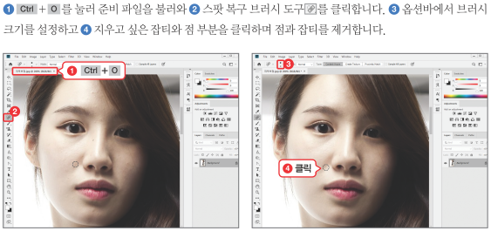
LESSON 03 인물 사진 필수 보정법 다섯 가지
※ 교재의 상세 과정을 참고하여 실습을 진행합니다.

Slide 43

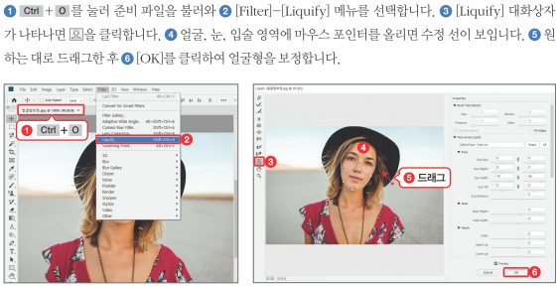
LESSON 03 인물 사진 필수 보정법 다섯 가지
※ 교재의 상세 과정을 참고하여 실습을 진행합니다.

Slide 44

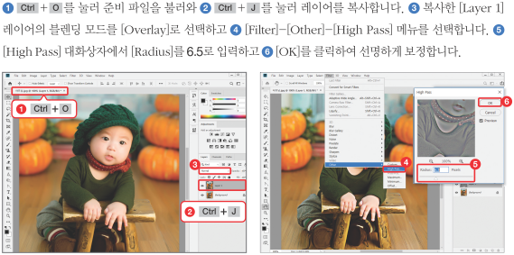
LESSON 03 인물 사진 필수 보정법 다섯 가지
※ 교재의 상세 과정을 참고하여 실습을 진행합니다.

Slide 45
LESSON 04 풍경 사진 필수 보정법 세 가지
2% 부족한 사진을 멋지게 완성하기

Slide 46

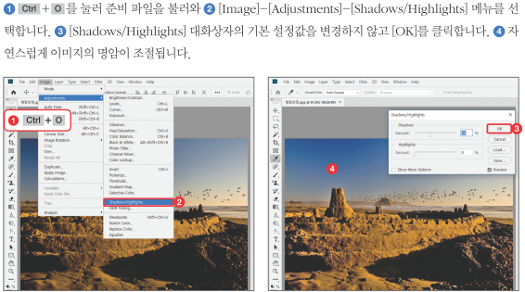
LESSON 04 풍경 사진 필수 보정법 세 가지
※ 교재의 상세 과정을 참고하여 실습을 진행합니다.

Slide 47

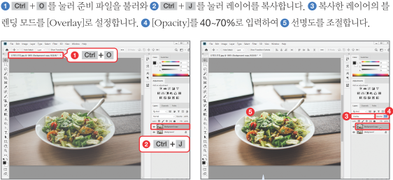
LESSON 04 풍경 사진 필수 보정법 세 가지
※ 교재의 상세 과정을 참고하여 실습을 진행합니다.

Slide 48
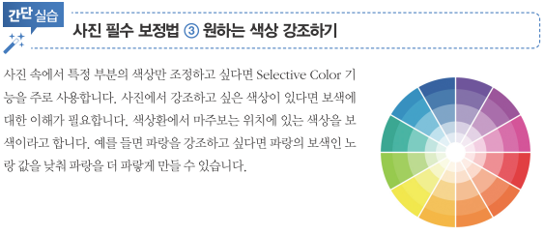
LESSON 04 풍경 사진 필수 보정법 세 가지

Slide 49
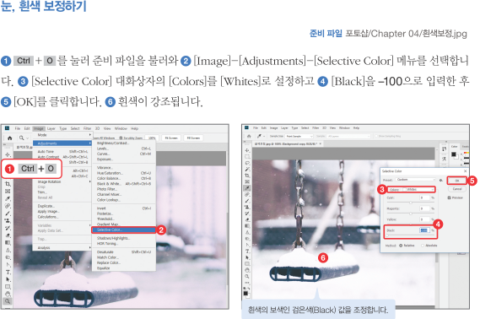
LESSON 04 풍경 사진 필수 보정법 세 가지

Slide 50
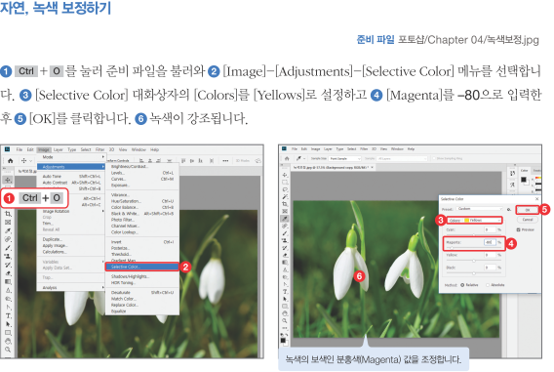
LESSON 04 풍경 사진 필수 보정법 세 가지

Slide 51
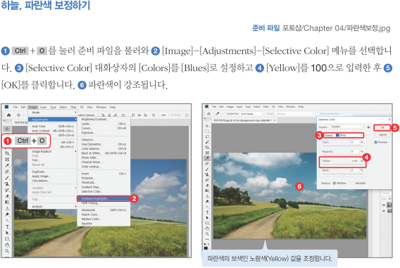
LESSON 04 풍경 사진 필수 보정법 세 가지

Slide 52
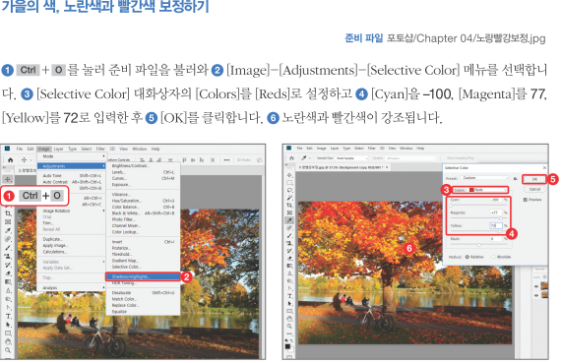
LESSON 04 풍경 사진 필수 보정법 세 가지

Slide 53
LESSON 05 필터가 만드는 환상의 세계
[Filter] 메뉴 알아보기

Slide 54
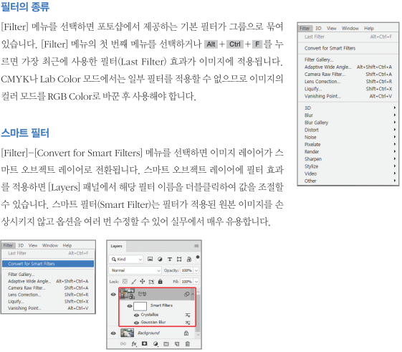
LESSON 05 필터가 만드는 환상의 세계

Slide 55
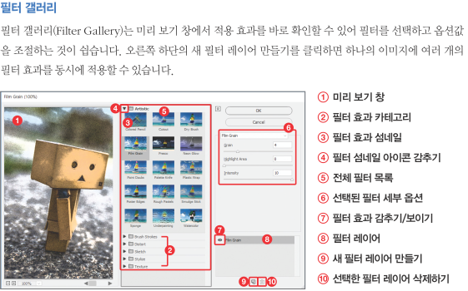
LESSON 05 필터가 만드는 환상의 세계

Slide 56
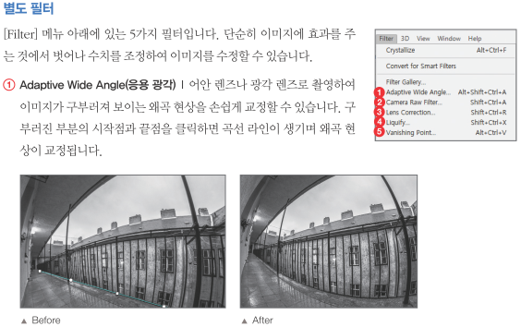
LESSON 05 필터가 만드는 환상의 세계

Slide 57

LESSON 05 필터가 만드는 환상의 세계

Slide 58

LESSON 05 필터가 만드는 환상의 세계

Slide 59

LESSON 05 필터가 만드는 환상의 세계

Slide 60

LESSON 05 필터가 만드는 환상의 세계

Slide 61

LESSON 05 필터가 만드는 환상의 세계

Slide 62

LESSON 05 필터가 만드는 환상의 세계

Slide 63

LESSON 05 필터가 만드는 환상의 세계

Slide 64

LESSON 05 필터가 만드는 환상의 세계

Slide 65

LESSON 05 필터가 만드는 환상의 세계

Slide 66

LESSON 05 필터가 만드는 환상의 세계

Slide 67

LESSON 05 필터가 만드는 환상의 세계

Slide 68

LESSON 05 필터가 만드는 환상의 세계

Slide 69


LESSON 05 필터가 만드는 환상의 세계

Slide 70

※ 포토샵 실속 단축키

Slide 71

※ 포토샵 실속 단축키

Slide 72


※ 포토샵 실속 단축키

Slide 73

※ 포토샵 실속 단축키

Slide 74

※ 포토샵 실속 단축키

Slide 75

※ 포토샵 실속 단축키

